Slide 2
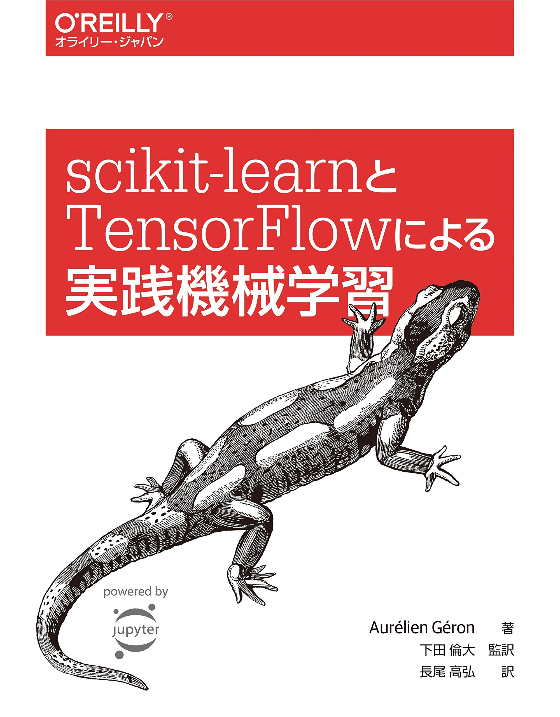

<内容紹介> 機械学習PJの進め方
[理論]
1.問題の枠組みを明らかにする(定式化する)
- 機械学習しないで済むよう法を考える
2.性能指標を選択する
3.データを手に入れる
4.データ理解(可視化等)
5.機械学習アルゴリズムに渡せるようにデータを準備する
- 特徴量、教師データの用意
- ログ設計
6.モデルを選択して訓練する
- 前処理
7.モデルを微調整する
8.[本番稼働]モニタリング、メンテナンス

